Slide 1
Спостереження за смислорозрізнювальною роллю звуків у словах.
Експериментую зі словами.

Slide 2
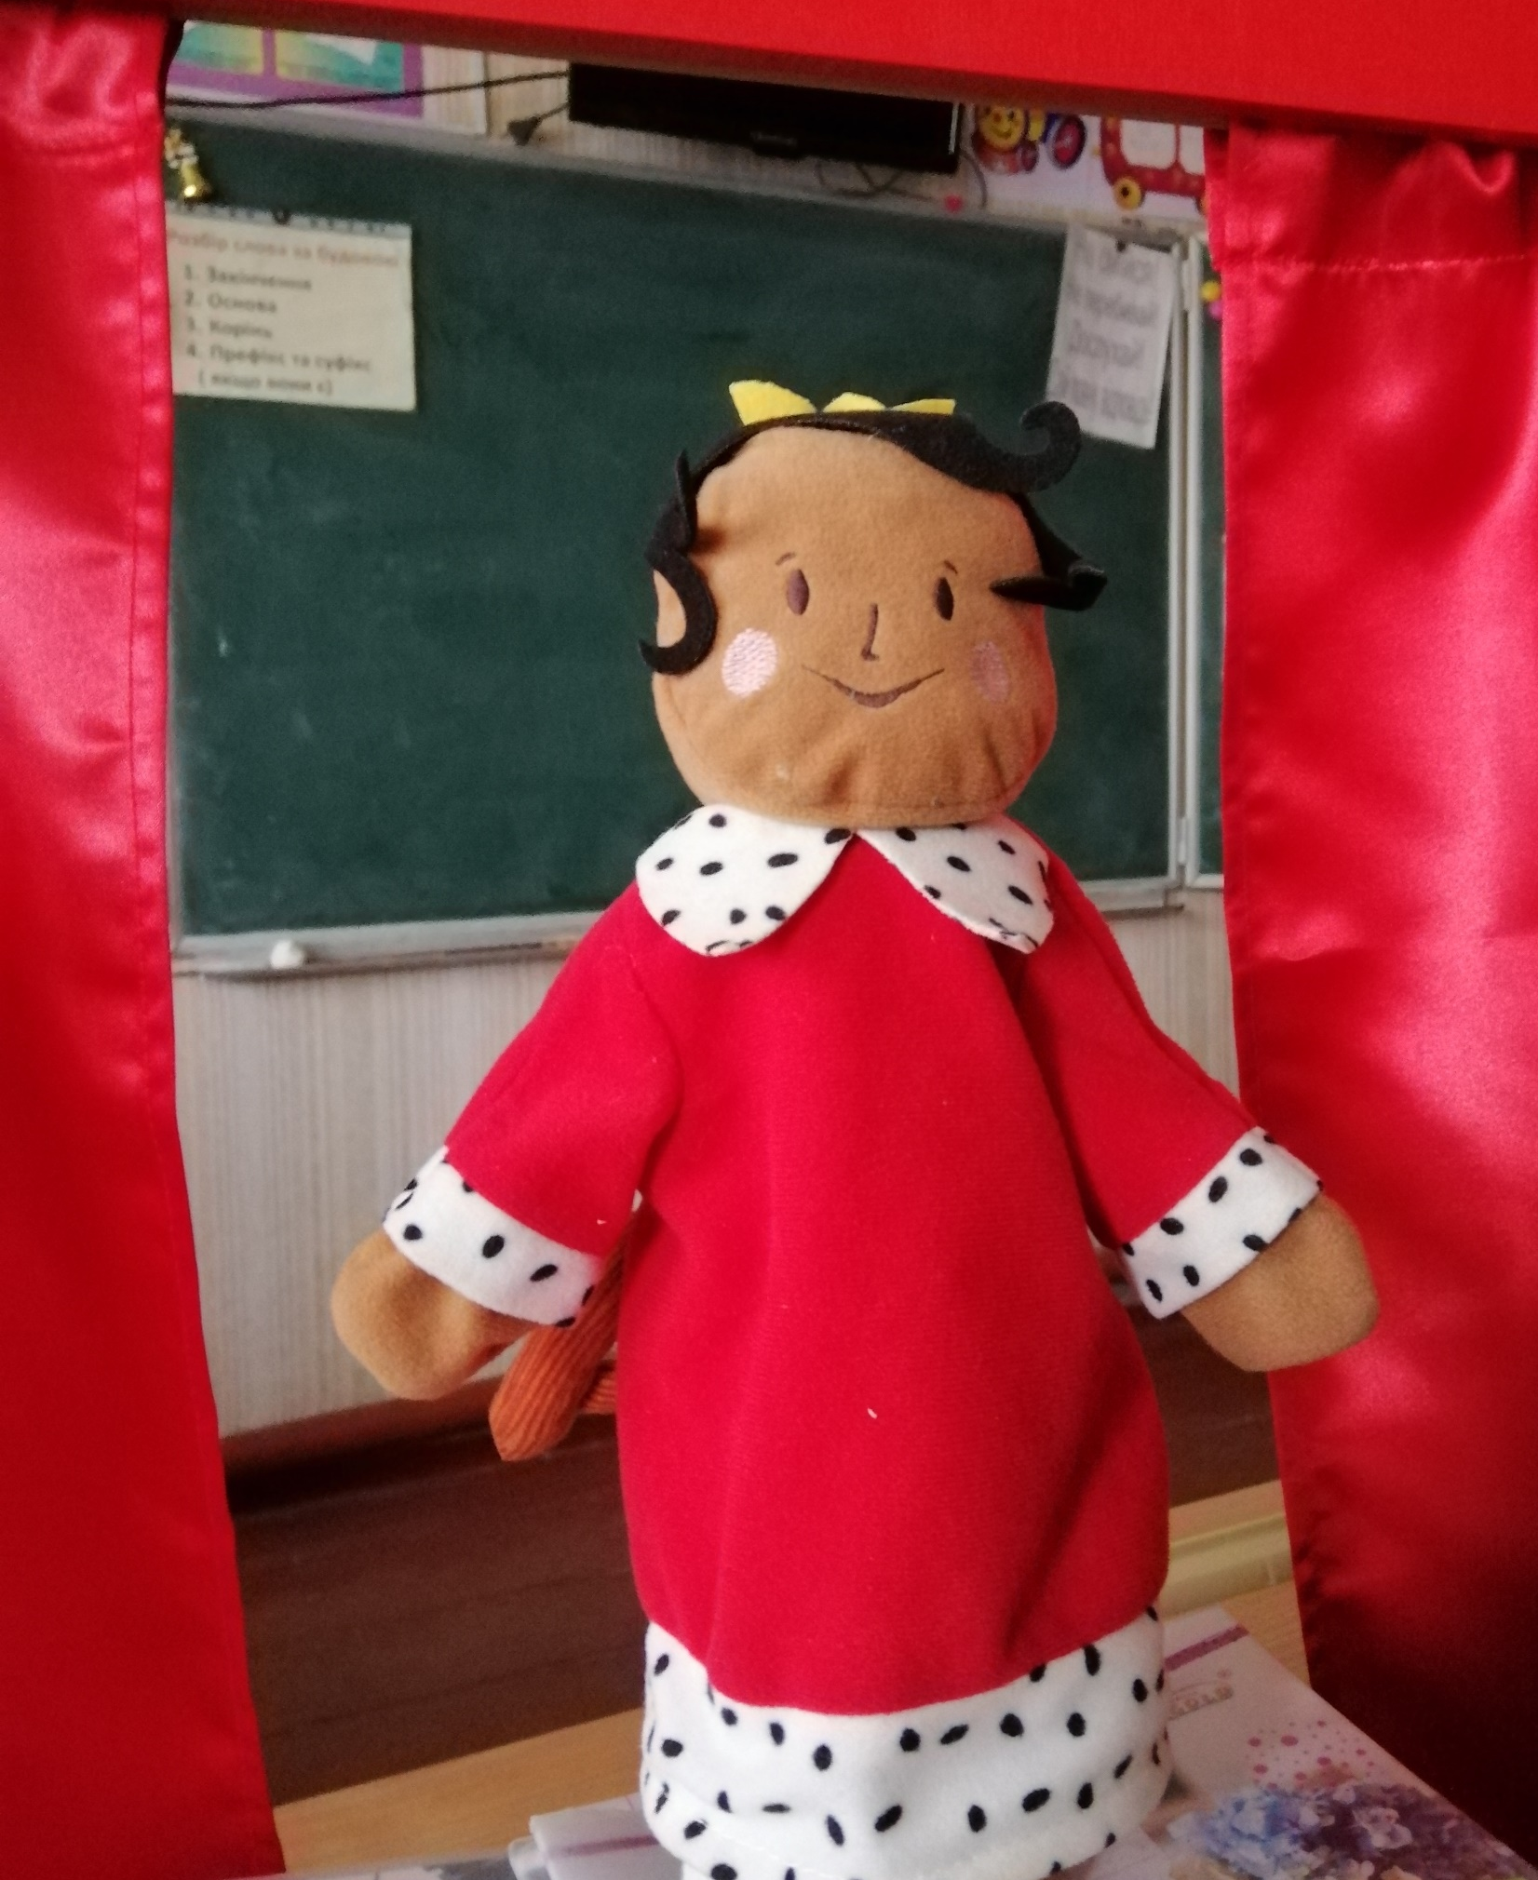
Добрий день!
Пограймося у слова!
Для цього змінюймо, добираймо, додаваймо, вилучаймо звуки у словах!

Slide 3
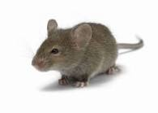
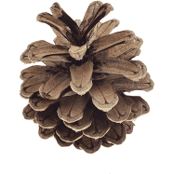
Відгадайте загадку і запишіть
слова –відгадки.
З м – я сіра та маленька,
хвостик довгий і тоненький.
З ш знайдеш мене між хвої
в лапках білочки рудої.
мишка - шишка

Slide 4
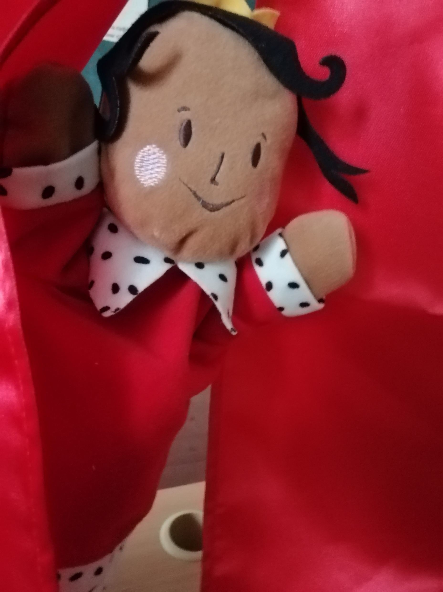
Граймо у слова!
Зміни перший звук , щоб утворилося нове слово!
ґанок –
злива –
череда –
думка –
Запиши одну пару слів на вибір.

Slide 5
А тепер побудуй нові слова, додаючи або вилучаючи один звук.
Наприклад:
перо -перон або спорт - порт
рука –
робота –
їжа –
страва –
кран –
комар –

Slide 6
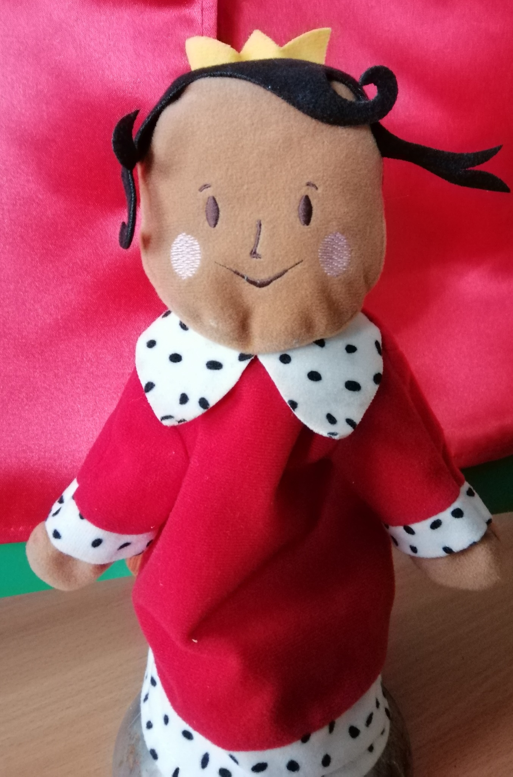
А хто знає, що таке рима?
Рима – це співзвуччя закінчень слів у віршованих рядках : урок - дзвінок, доля - тополя

Slide 7
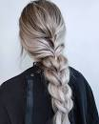

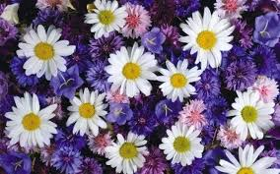
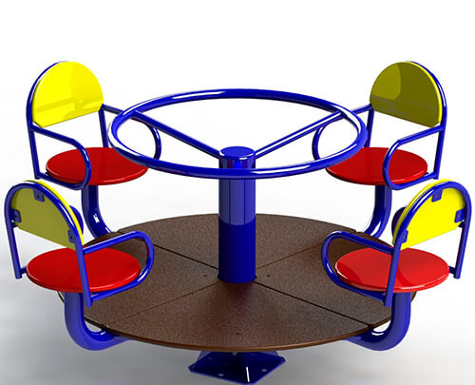
Доберіть до слів риму за малюнками.
роса –
квасолька –
діти –
веселі –
Запиши риму, яка тобі сподобалася.

Slide 8
Мені приємно працювати у вашому класі!
Якщо вам сподобалося грати у слова , запропонуйте цю гру своїм близьким.
До побачення!

